Slide 1

CURSO
PROGRAMACIÓN
PSEUDOCÓDIGO

Slide 2

Presentación
José Domingo Muñoz
@pledin_jd
www.josedomingo.org

Slide 3
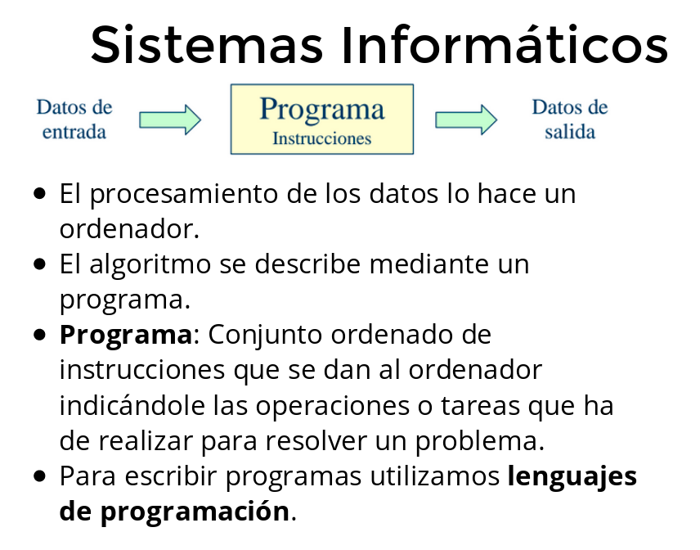

Slide 4
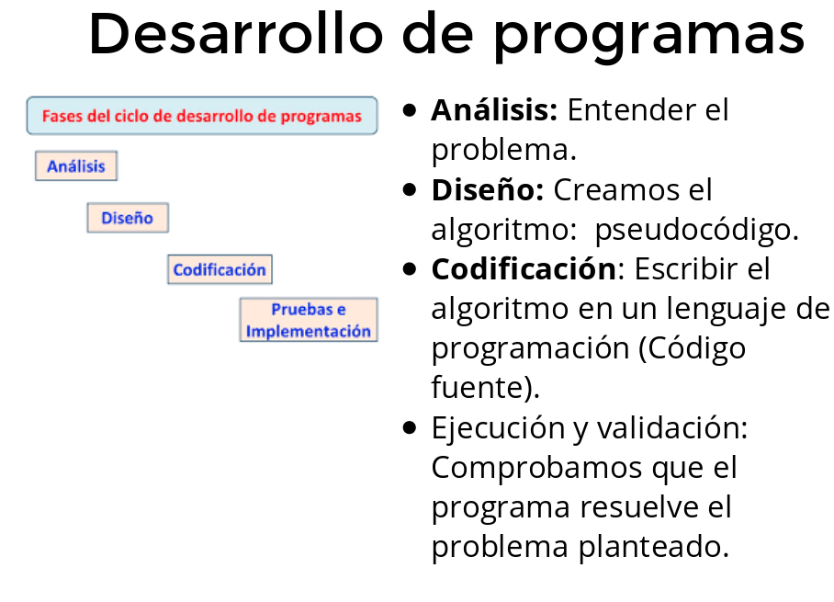

Slide 5
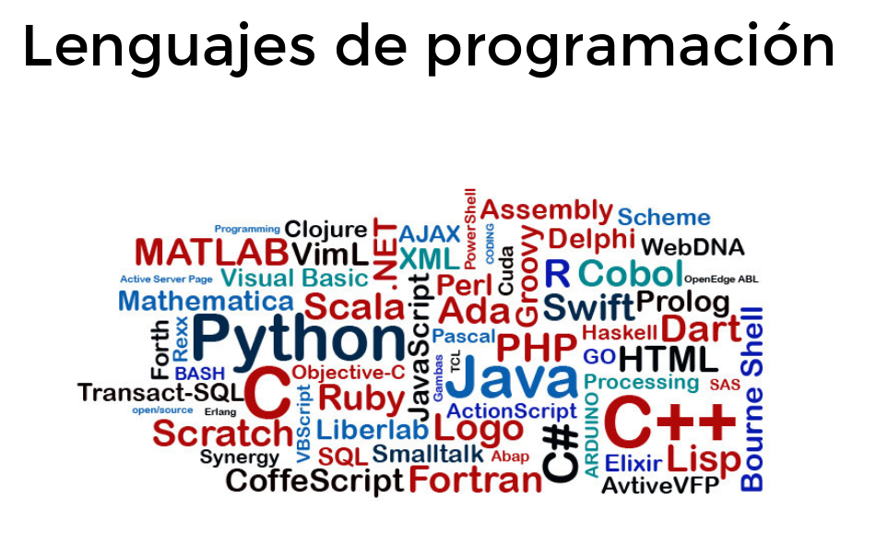

Slide 6
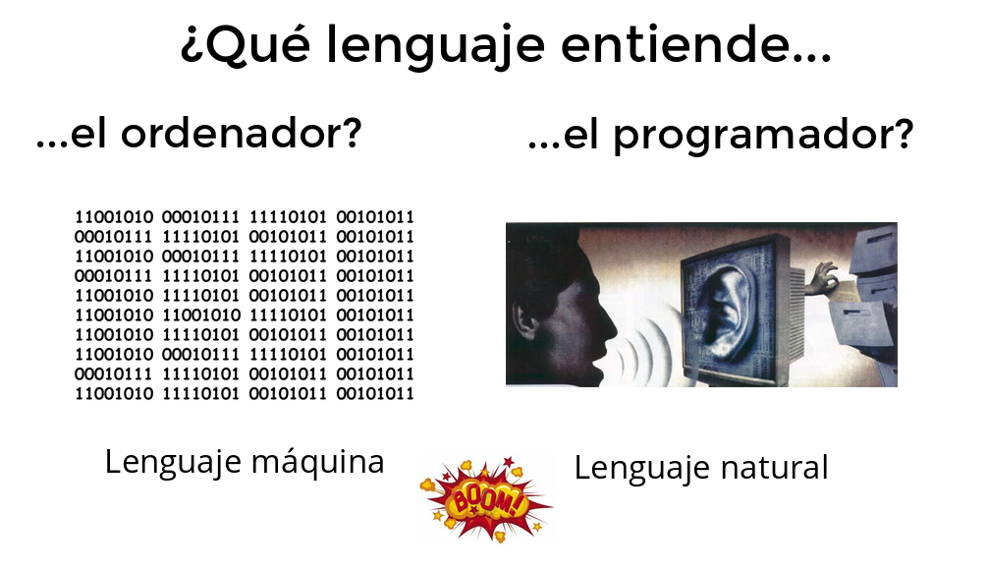

Slide 7
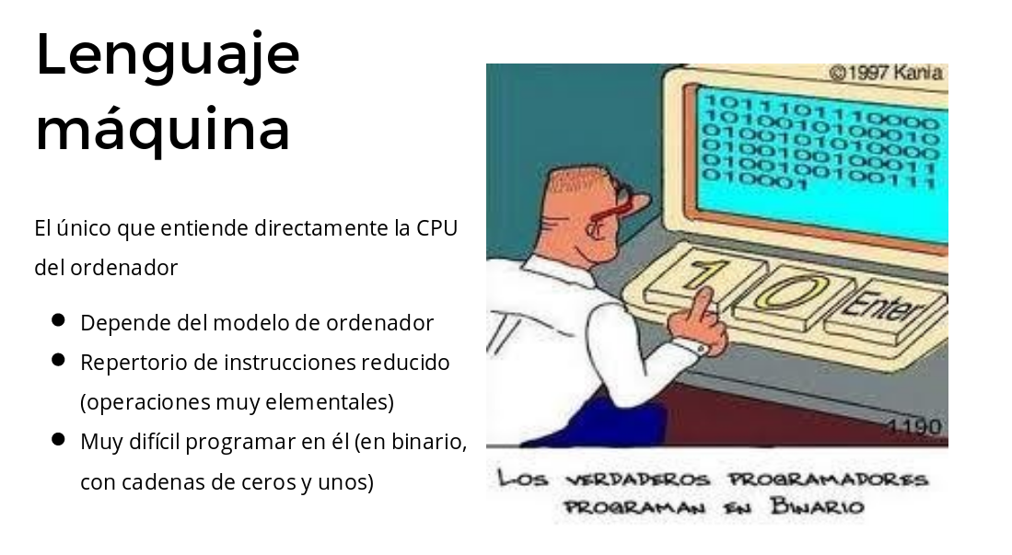

Slide 8
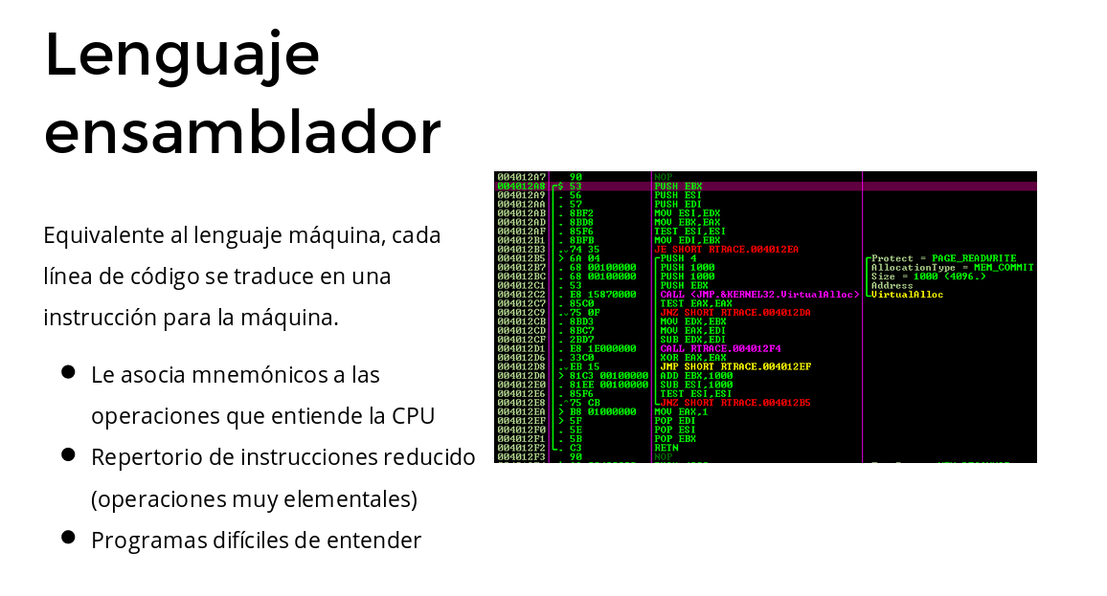

Slide 9
